Slide 1



Slide 2


Engenharia de Software
Edge Computing & Computer Systems
02 – Flasher no Simulador e Hands-On
Prof. Airton Y. C. Toyofuku
profairton.toyofuku@fiap.com.br

Slide 3
1. Sistemas de Numeração

Slide 4
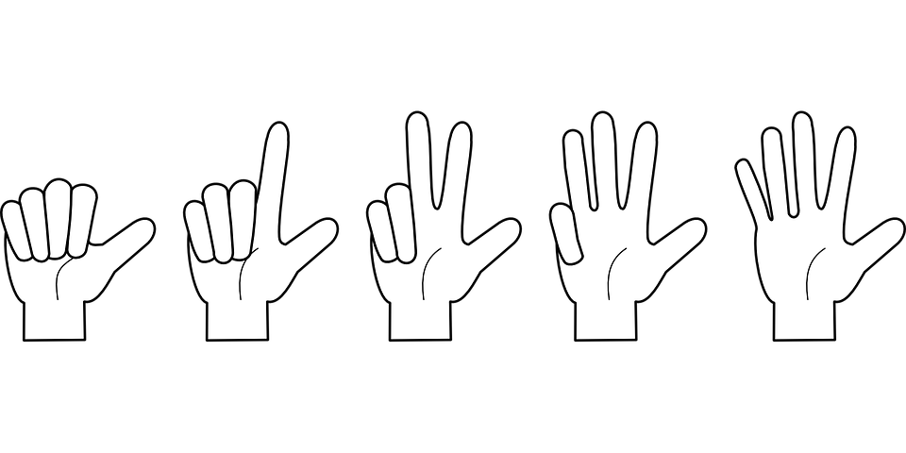
Representação Numérica
Compreender os sistemas digitais requer um entendimento dos sistemas decimal, binário e hexadecimal.
Decimal–dez símbolos (base10)
Binário–dois símbolos (base2)
Hexadecimal–dezesseis símbolos (base16)

Slide 5
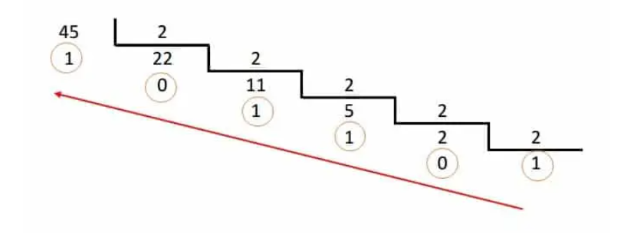
Representação Numérica – Conversão Decimal - Binária
45_{D} = 101101_{B}

Slide 6
Representação Numérica – Conversão Binária - Decimal
1 | 0 | 1 | 1 | 0 | 1
2^5 | 2^4 | 2^3 | 2^2 | 2^1 | 2^0
32 | 16 | 8 | 4 | 2 | 1
101101_{B} = 1x1 + 0x2 + 1x4 + 1x8 + 0x16 + 1x32 = 45_{D}

Slide 7
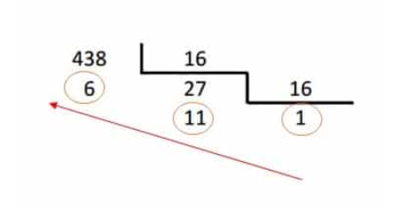
Representação Numérica – Conversão Decimal - Hexadecimal
438_{D} = 1B6_{H}

Slide 8
Representação Numérica – Conversão Hexadecimal - Decimal
0 | 0 | 0 | 1 | B | 6
16^5 | 16^4 | 16^3 | 16^2 | 16^1 | 16^0
1.048.576 | 65.536 | 4.096 | 256 | 16 | 1
1B6_{H} = 6x1 + 11x16 + 1x256 = 438_{D}

Slide 9
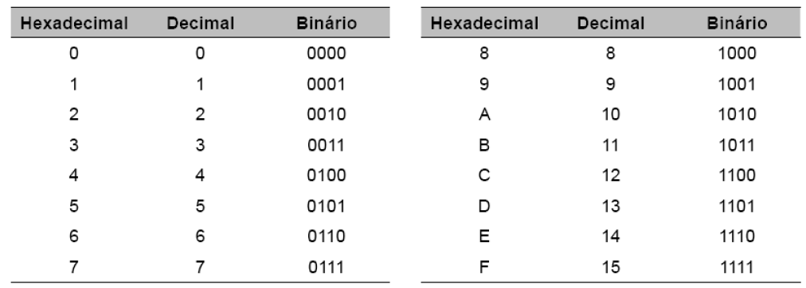
Representação Numérica

Slide 10
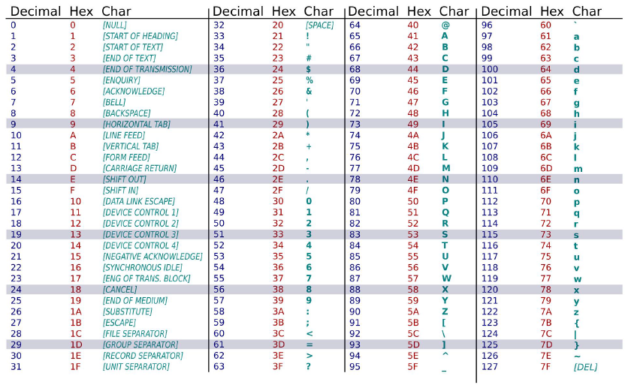
Tabela ASCII
Fonte: https://pt.wikipedia.org/wiki/Ficheiro:ASCII-Table-wide.svg
Notes:
Código Padrão Americano para o Intercâmbio de Informação (do inglês American Standard Code for Information Interchange - ASCII, pronunciado [áski]) é um sistema de representação de letras, algarismos e sinais de pontuação e de controle, através de um sinal codificado em forma de código binário (cadeias de bits formada por vários 0 e 1), desenvolvido a partir de 1960, que representa um conjunto de 128 sinais: 95 sinais gráficos (letras do alfabeto latino, algarismos arábicos, sinais de pontuação e sinais matemáticos) e 33 sinais de controle, utilizando 7 bits para representar todos os seus símbolos.^{[1]}
A codificação ASCII é usada para representar textos em computadores, equipamentos de comunicação, entre outros dispositivos que trabalham com texto. Desenvolvida a partir de 1960, grande parte das codificações de caracteres modernas a herdaram como base.
Os sinais não-imprimíveis, conhecidos como caracteres de controle, são amplamente utilizados em dispositivos de comunicação e afetam o processamento do texto.
O código ASCII é muito utilizado para conversão de Código Binário para Letras do alfabeto maiúsculas ou minúsculas.

Slide 11
2. Introdução a lógica de programação

Slide 12

Lógica de programação
É a técnica de encadear pensamentos para atingir um determinado objetivo.
Como fazer isso? → Algoritmo
“Sequência de ações que permite
solucionar um determinado problema”
Fonte: https://sempreupdate.com.br/as-10-principais-linguagens-de-programacao-que-os-empregadores-mais-desejam/

Slide 13
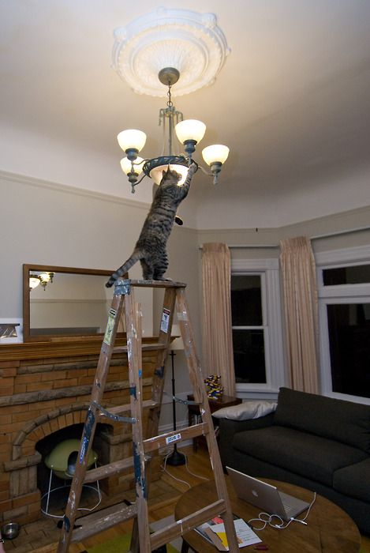
Lógica de programação
Quais são os passos necessários para se trocar uma lâmpada queimada?
1 – Comprar uma lâmpada nova;
2 – Pegar uma escada;
3 – Desligar o interruptor;
4 – Pegar a lâmpada nova;
5 – Subir na escada;
6 – Remover a lâmpada queimada;
7 – Instalar a lâmpada nova;
8 – Descer da escada;
9 – Descartar a lâmpada queimada;
10 – Acionar o interruptor;
Fonte: https://www.ptichka.ru/post/koty-samye-luchshie-pomoshhniki-po-hozyajstvu-6933/

Slide 14
Linguagem de programação
A linguagem de programação é um método padronizado, com a finalidade de converter um algoritmo em instruções para execução do comportamento desejado em um computador.

Slide 15

Linguagem C
Fonte: https://www.freebsdbrasil.com.br/empresa/dennis-ritchie.html
Porque linguagem C?
Eficiência;
Portabilidade;
Flexibilidade;
Orientado ao Programador;
(Fácil de converter em programas os algoritmos)
Dennis Ritchie
Criador do Unix e da Linguagem C
Notes:
Eficiente = C possibilita um controle direto da máquina, atuando em endereços de memória sem necessitar de uma maquina virtual ou interpretador. Programas são compactos e rápidos;
Portáteis = Roda em qualquer coisa com pouquíssima adaptação. Existem compiladores para mais de 40 sistemas, desde micros de 8 bits a super computadores;
Flexíveis = Serve para muita coisa! Desde escrever sistemas operacionais, determinar outras linguagens (Python, Basic, Fortran) até utilizar em resoluções de problemas de engenharia e física.
Orientado a programador = Dá uma vasta gama de ferramentas para resolver problemas, além de dar acesso direto ao hardware, o que pode ser um grande problema...

Slide 16
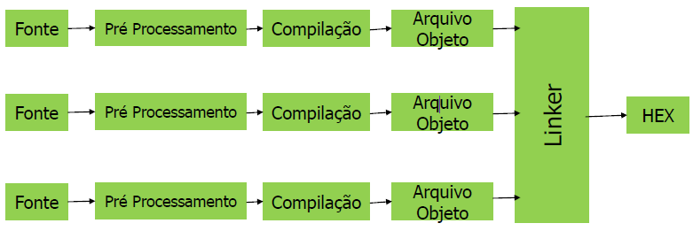
Arquivos Objeto, Executáveis e Bibliotecas
O processo de conversão dos arquivos fonte em executável, é dividido em Pré-Processamento, Compilação e Linkagem.

Slide 17
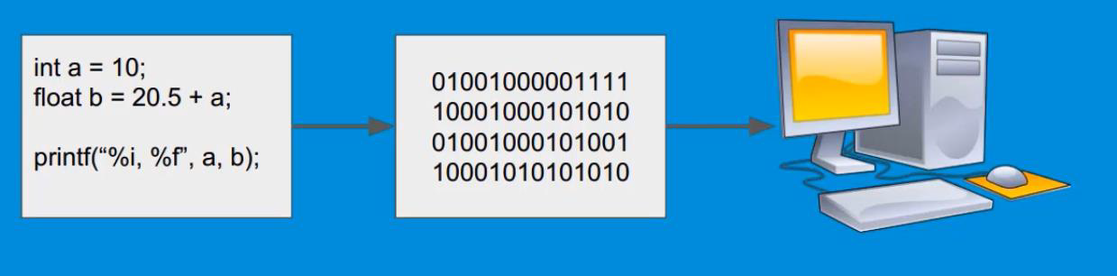
Arquivos Objeto, Executáveis e Bibliotecas
O resultado final é um arquivo em hexadecimal com os comandos em hexadecimal para o dispositivo executar o algoritmo desejado

Slide 18
3. Arduino

Slide 19
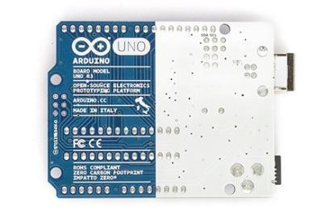

O Arduino
Basicamente o Arduino é uma plataforma de prototipagem “Open Source” de eletrônica que foi desenvolvida para fins educacionais, para projetistas amadores (Makers) e facilitar o desenvolvimento de provas de conceitos (POCs).
Pequeno computador com hardware limitado, livre e de placa única
Fonte: https://www.arduino.cc/

Slide 20
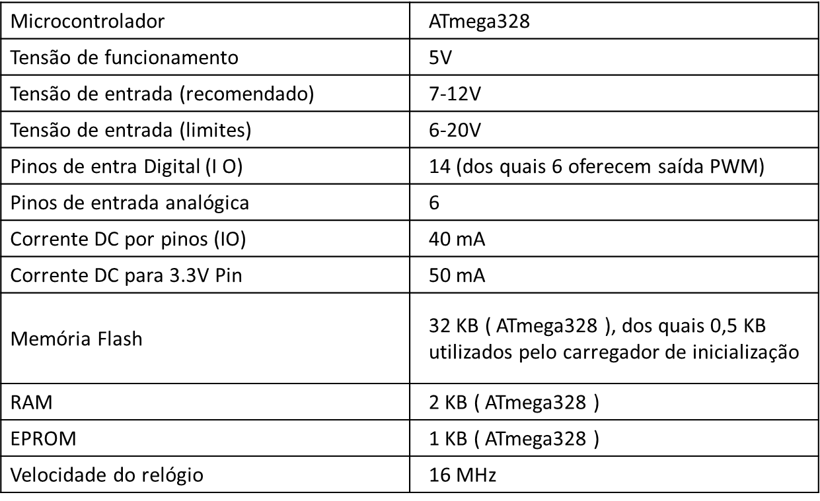
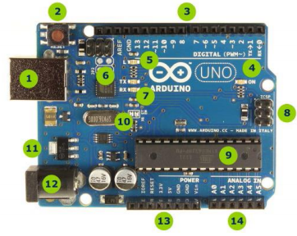
O Arduino
1 - Conector USB para o cabo tipo AB 2 - Botão de reset 3 - Pinos de entrada e saída digital e PWM 4 - LED verde de placa ligada 5 - LED laranja conectado ao pin13 6 - ATmega encarregado da comunicação com o computador 7 - LED TX (transmissor) e RX (receptor) da comunicação serial 8 - Porta ICSP para programação serial 9 - Microcontrolador ATmega 328, cérebro do Arduino 10 - Cristal de quartzo 16Mhz 11 - Regulador de tensão 12 - Conector Jack fêmea 2,1mm com centro positivo 13 - Pinos de tensão e terra
14 – Pinos de entrada analógica
Fonte: https://www.arduino.cc/
Notes:
14 pinos digitais de I/O (pinos de 0-13) Podem ser programados como entrada ou saída de acordo com o que for especificado no sketch. • 6 pinos de entrada analógica (pinos 0-5) Recebem leituras de tensão de um sensor e as convertem em um numero entre 0 e 1023. • 6 pinos de saída analógica (pinos 3,5,6,9,10 e 11) Na verdade são seis pinos digitais reprogramados para serem usados como saídas analógicas

Slide 21

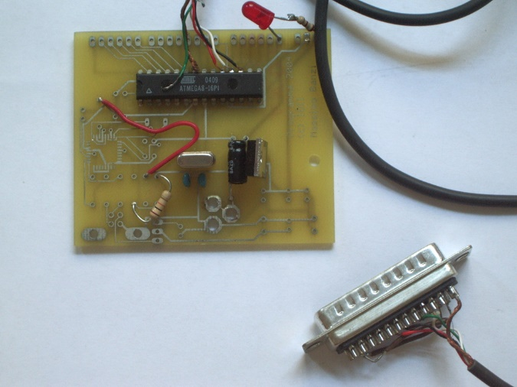
O Arduino – O projeto
O Arduino foi criado em 2005 por um grupo de 5 pesquisadores : Massimo Banzi, David Cuartielles, Tom Igoe, Gianluca Martino e David Mellis.
O objetivo era elaborar um dispositivo que fosse ao mesmo tempo barato, funcional e fácil de programar, sendo dessa forma acessível a estudantes e projetistas amadores.
David Cuartielles, Gianluca Martino, Tom Igoe, David Mellis, and Massimo Banzi
Primeiro protótipo 2005
Fonte: https://linuxhint.com/who-invented-arduino/
Fonte: https://embarcados.com.br/construindo-sua-placa-arduino/
Notes:
A pitoresca cidade de Ivrea, que fica no rio Dora Baltea, no norte da Itália, é famosa por seus reis defraudados. Em 1002, o rei Arduin tornou-se o governante do país, apenas para ser destronado pelo rei Henrique II, da Alemanha, dois anos depois. Hoje, o Bar di Re Arduino , um pub em uma rua de paralelepípedos da cidade, homenageia sua memória, e é aí que um improvável novo rei nasceu.
Como muitos de seus colegas, Banzi se baseou no BASIC Stamp , um microcontrolador criado pela empresa californiana Parallax que os engenheiros usavam há cerca de uma década. Codificado com a linguagem de programação BASIC, o Stamp era como uma pequena placa de circuito organizada, reunindo os fundamentos de uma fonte de alimentação, um microcontrolador, memória e portas de entrada / saída para conectar hardware. Mas o BASIC Stamp teve dois problemas, Banzi descobriu: não tinha poder computacional suficiente para alguns dos projetos que seus alunos tinham em mente, e também era um pouco caro demais - uma placa e peças básicas poderiam custar cerca de US $ 100. Ele também precisava de algo que pudesse ser executado em computadores
No dia 28 de Julho foi anunciado um novo CEO da empresa Arduino, agora adquirida pela empresa BCMI. O novo CEO, Fabio Violante vai substituir Federico Musto, CEO do Arduino até então. Para quem acompanhou, o Arduino passou por uma briga judicial, que culminou na criação de duas empresas diferentes e até a criação de uma marca exclusiva para o mercado americano, o Genuino. Mas agora tudo parece ter voltado a normalidade. A comunidade agradece.

Slide 22
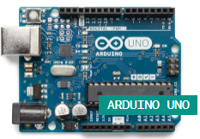
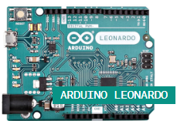
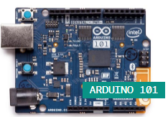
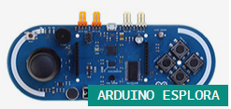
O Arduino – Modelos de Placas
Microcontrolador | ATmega328P | ATmega32u4 | Intel Curie | ATmega32u4
Tensão de operação | 5V | 5V | 3.3V (5V tolerant I/O) | 5V
Tensão de alimentação | 7-12V | 7-12V | 7-12V
Pinos I/O digital | 14 (of which 6 provide PWM output) | 20 | 14 (of which 4 provide PWM output)
Pinos I/O PWM digital | 6 | 7 | 4
Pinos analógicos | 6 | 12 | 6
Corrente DC por pino I/O | 20mA | 40mA | 20mA
Corrente DC por pino I/O de 3,3V | 50mA | 50mA
Fonte: https://www.arduino.cc/
Notes:
Flash → armazena o firmware; “programa que não altera”
SRAM → dados do programa, durante execução, ex. resultado de conta, estado de pino
EEPROM → não volatil
**** LEONARDO – 12 canais analógicos

Slide 23
O Arduino – Modelos de Placas
Flash Memory | 32 KB (ATmega328P) of which 0.5 KB used by bootloader | 32 KB (ATmega32u4) of which 4 KB used by bootloader | 196 kB | 32 KB of which 4 KB used by bootloader
SRAM | 2 KB (ATmega328P) | 2.5 KB (ATmega32u4) | 24KB | 2.5 KB
EEPROM | 1 KB (ATmega328P) | 1 KB (ATmega32u4) |  | 1 KB
Clock Speed | 16 MHz | 16 MHz | 32Mhz | 16 MHz
Peso | 25g | 20g | 34g | 53g
Features |  |  | Bluetooth LE, 6-axis accelerometer/gyro | Analog joystick; Microphone; Light sensor; Temperature sensor ; three-axis accelerometer; Buzzer
Fonte: https://www.arduino.cc/
Notes:
Flash → armazena o firmware; “programa que não altera”
SRAM → dados do programa, durante execução, ex. resultado de conta, estado de pino
EEPROM → não volatil
**** LEONARDO – 12 canais analógicos

Slide 24
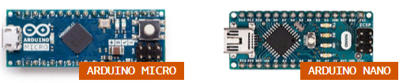
O Arduino – Modelos de Placas
Microcontrolador | ATmega32U4 | ATmega328
Tensão de operação | 5V | 5V
Tensão de alimentação | 7-12V
Pinos I/O digital | 20 | 22
Pinos I/O PWM digital | 7 | 6
Pinos analógicos | 12 | 8
Corrente DC por pino I/O | 20mA | 40mA
Corrente DC por pino I/O de 3,3V | 50mA
Fonte: https://www.arduino.cc/

Slide 25
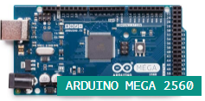
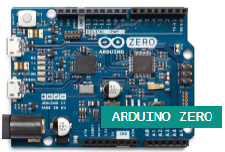
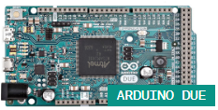
O Arduino – Modelos de Placas
Flash Memory | 256 KB of which 8 KB used by bootloader | 256 KB | 512 KB
SRAM | 8 KB | 32 KB | 96 KB
EEPROM | 4 KB
Clock Speed | 16 MHz | 48 MHz | 84 MHz
Peso | 37 g | 12g | 36g
Fonte: https://www.arduino.cc/

Slide 26
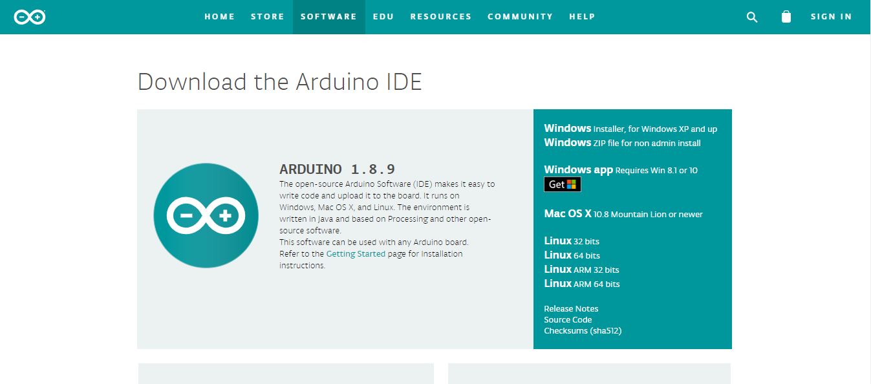
O Arduino – Ambiente de programação
Ambiente integrado de Desenvolvimento (IDE)
Pode ser gratuitamente baixado do site www.arduino.cc
Fonte: https://www.arduino.cc/

Slide 27
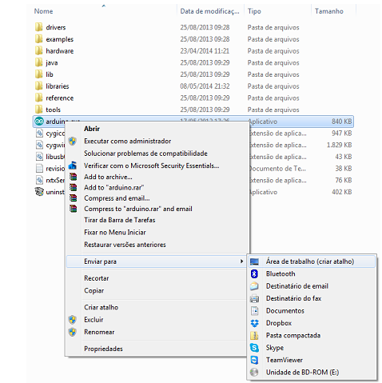
O Arduino – Ambiente de programação
Ambiente integrado de Desenvolvimento (IDE)
Agora basta criar um atalho da IDE na área de trabalho e você já poderá programar sua placa!
Fonte: Autor

Slide 28
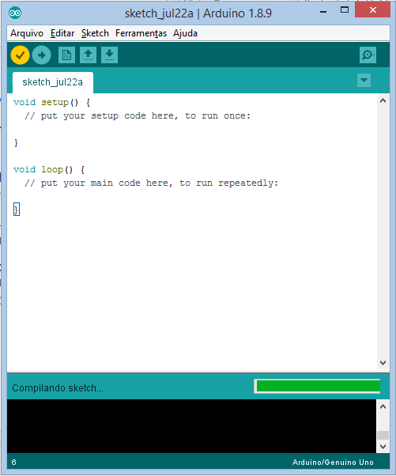
O Arduino – Ambiente de programação
Ambiente integrado de Desenvolvimento (IDE)
Tools - seleciona o tipo de
Arduino e a porta COM
Serial Monitor – monitor de dados
Verify – compila a programação
Upload – envia a programação para o Arduino
Sketch – palco da programação
Fonte: Autor

Slide 29
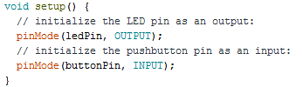
O Arduino – Ambiente de programação
O IDE é muito simples e intuitivo. Um programa, que no Arduino é chamado de sketch, apresenta duas funções básicas: setup() e loop().
A função setup() deverá conter o código que irá executar apenas uma vez, quando o sketch iniciar. Normalmente colocamos nesta função as definições iniciais do programa.
Fonte: Autor

Slide 30
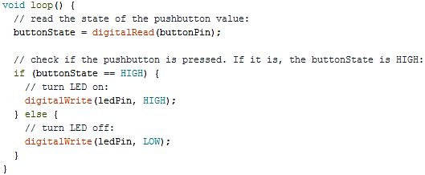
O Arduino – Ambiente de programação
A função loop() irá executar continuamente as instruções que estão lá até que outro sketch seja carregado na memória “flash” do Arduino.
É importante notar que no Arduino é possível armazenar e executar um sketch por vez, desta forma, sempre quando transferimos um sketch esse irá substituir o programa que estava anteriormente carregado na memória.
Fonte: Autor

Slide 31
O Arduino – Ambiente de programação
Também observe que como o sketch fica armazenado na memória “flash”, que é permanente, mesmo quando desligamos o Arduino, o programa continua armazenado e irá entrar novamente em execução quando o Arduino for ligado novamente.
Note também que, nestas duas funções, a palavra reservada void indica que as funções não apresentam um valor de retorno, sendo usadas exclusivamente para realizar a execução de um conjunto de instruções.
Fonte: Autor

Slide 32


Slide 33
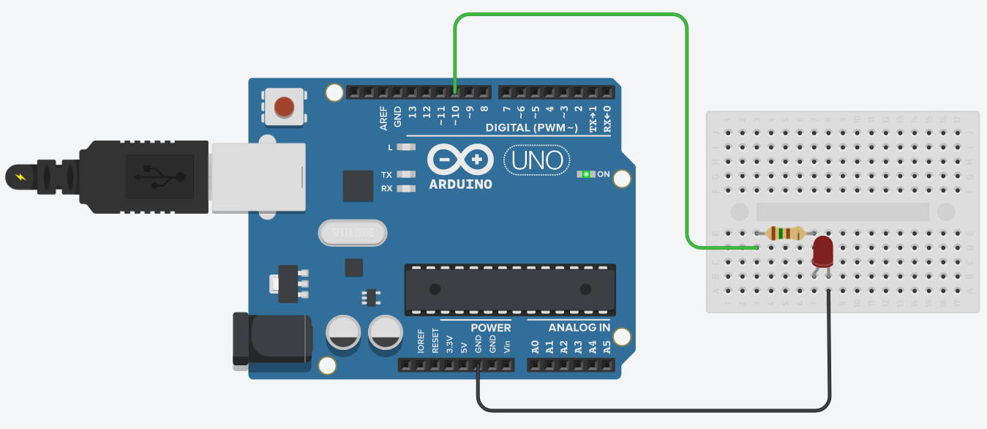

Led Flasher
Um nível 1 (HIGH) colocado no pino irá acender o LED durante 1s, enquanto um nível 0 (LOW) vai apagar o LED por 1s.
Material necessário:
• 1 Arduino;
• 1 Resistor de 150 ohms (marrom, verde, marrom);
• 1 Led (qualquer cor);
• 1 Protoboard;
• Jumpers cables.
Notes:
a. Conecte o pino GND do Arduino à linha de alimentação negativa (preta ou azul) da protoboard. b. Coloque o resistor de 220 ohms (ou 330 ohms) entre a linha de alimentação negativa e qualquer outra linha da protoboard. c. Coloque o LED com o Cátodo (lado chanfrado) conectado ao resistor. d. Conecte o Ânodo do LED ao pino 13 do Arduino.

Slide 34
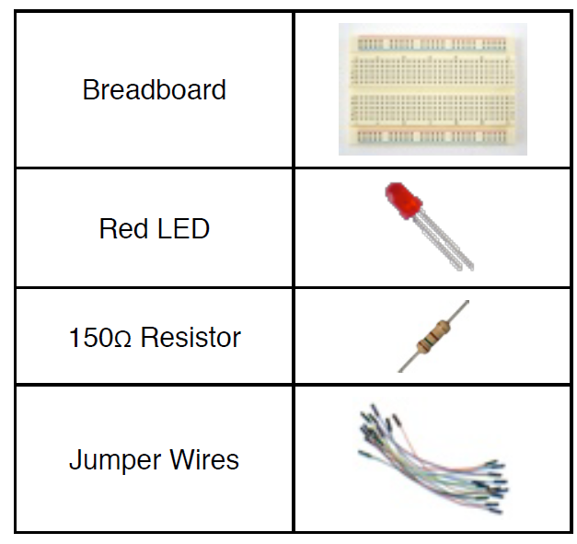
Conhecendo o Hardware

Slide 35
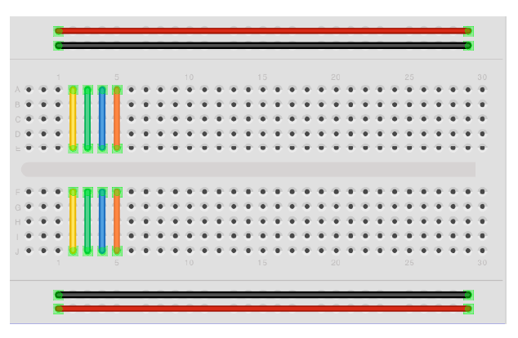
Conhecendo o Hardware – Protoboard
Matriz de contatos elétricos;
As Extremidades são ligadas na horizontal e servem como pontos de alimentação (VCC e GND);
O interior segue uma matriz vertical, ligando 5 pontos.
A matriz de cima não fala com a matriz de baixo!

Slide 36
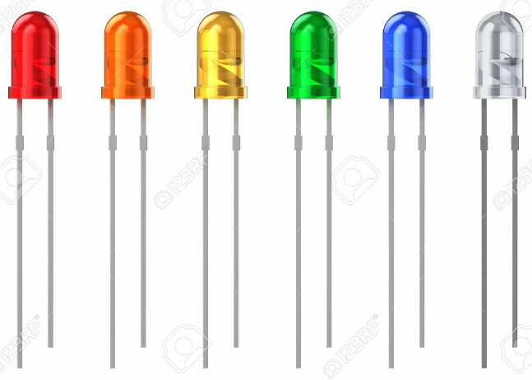
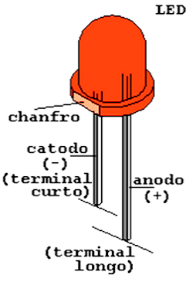
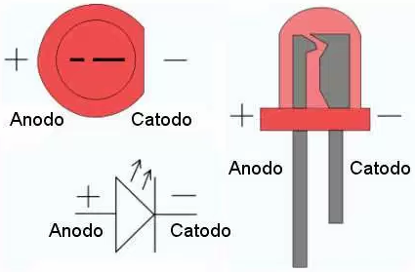
Conhecendo o Hardware – LED
O “Led” são dispositivos emissores de luz
As informações mais importantes são: Polaridade, tensão limite e a corrente máxima;
O Led tem a posição correta de ser ligado, onde tem um chanfro ou terminal menor é o cátodo (Negativo) e o terminal maior é o ânodo (positivo)
Existe em diversos tamanhos e formatos redondo, quadrado e retangular...

Slide 37
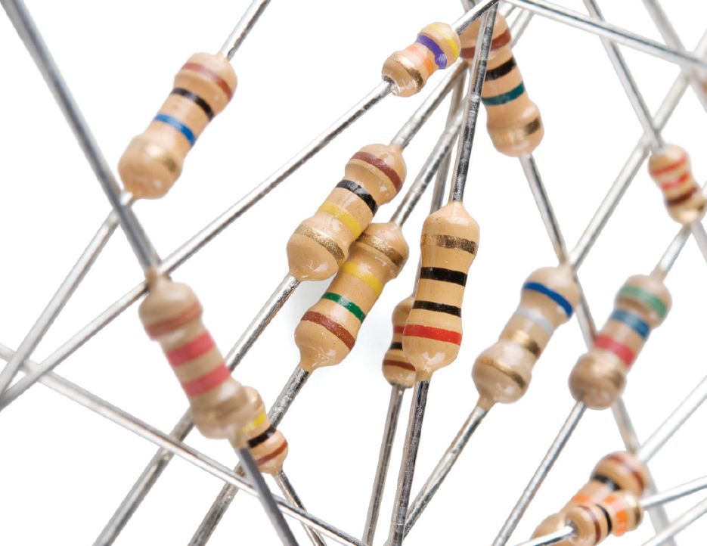
Conhecendo o Hardware – Resistor
Componente eletrônico usado para limitar a passagem de correte elétrica;
Causam uma queda de tensão controlada no circuito eletrônico;
Sua medida é em Ohms e são regidos pela Lei de Ohm;
Possuem muitos valores e são identificados por um Código de Cores;
Também são usados para esquentar alguma coisa (chuveiro);

Slide 38
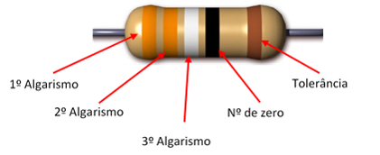
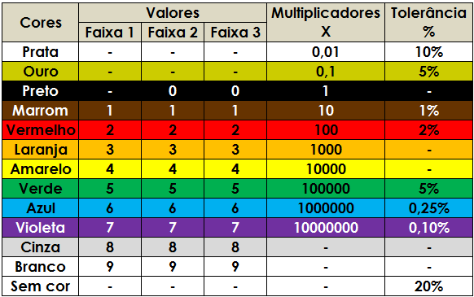
Conhecendo o Hardware – Resistor
A primeira faixa é sempre a mais próxima do terminal
Os “resistores” são componentes com a finalidade de oferecer resistência à passagem da corrente elétrica.
Fonte: https://aprendendoeletrica.com/codigo-de-cores-para-resistores/

Slide 39
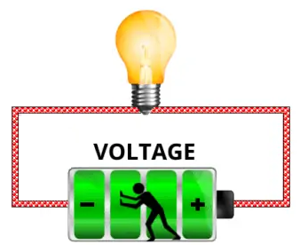
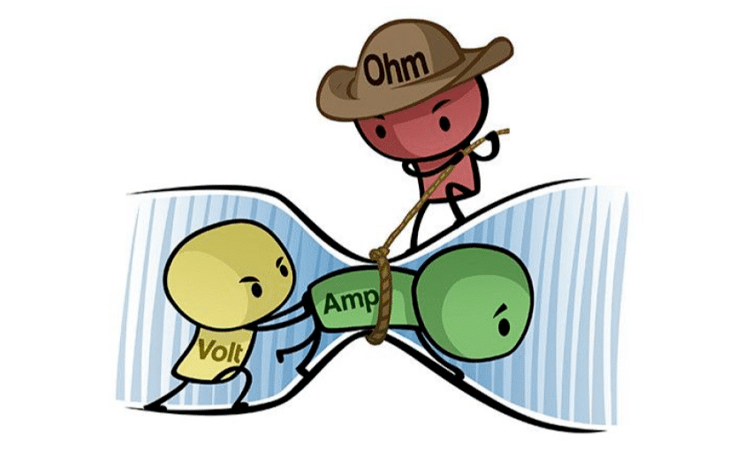
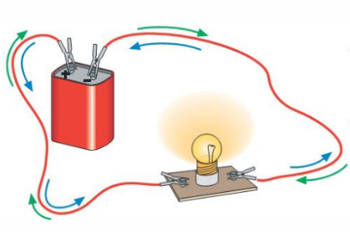
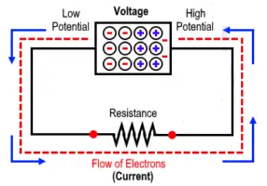
Conhecendo o Hardware – Resistor
Sentido convencional
Fonte: https://portaldaengenharia.com/instalacao-eletrica/o-que-e-tensao-eletrica/
Fonte: https://embarcados.com.br/lei-de-ohm/

Slide 40
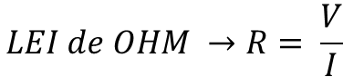
Conhecendo o Hardware – Resistor
$$LEI de OHM →R= \frac{V}{I}$$
R = Resistência Elétrica em Ohms(Ω);
V = Queda de tensão no resistor em Volts (V);
I = Corrente elétrica que passa pelo resistor em Amperes (A);
Exemplo: Qual resistor eu devo usar para ligar um LED que consome 20mA a 3,3 Volts?
$$LEI de OHM →R= \frac{V}{I} →R= \frac{3,3}{0,020} →R=165 Ohms$$

Slide 41
Copyright © 2023 Prof. Airton Y. C. Toyofuku
This presentation has been designed using images from Flaticon.com

